Slide 1
Chapter 2
通信电子线路分析基础
2.1 选频网络
2.2 非线性电路分析基础

Slide 2
2.1 选频网络
§2.1.1 串联谐振回路
§2.1.2 并联谐振回路
§2.1.3 串、并联阻抗等效互换与
回路抽头时的阻抗变换
§2.1.4 耦合回路
§2.1.5 选择性滤波器

Slide 3
引言
1.选频的基本概念
所谓选频就是选出需要的频率分量并且滤除不需要的频率分量。
2.选频网络的分类
单振荡回路
振荡回路（由L、C组成）
耦合振荡回路
LC集中滤波器
石英晶体滤波器
陶瓷滤波器
声表面波滤波器
各种滤波器

Slide 4
3.选频网络在本课程的用途
● 前端选择性电路
● 高频小信号放大器负载
● 中频放大器负载
● 高频功率放大器负载
● 混频器负载
● 正弦波振荡器回路
● 调制电路负载

Slide 5
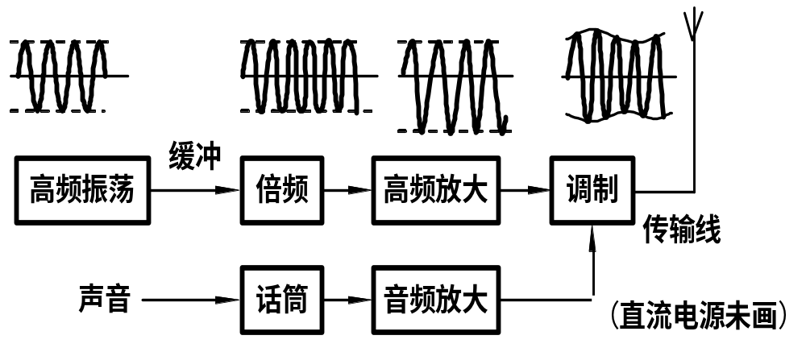
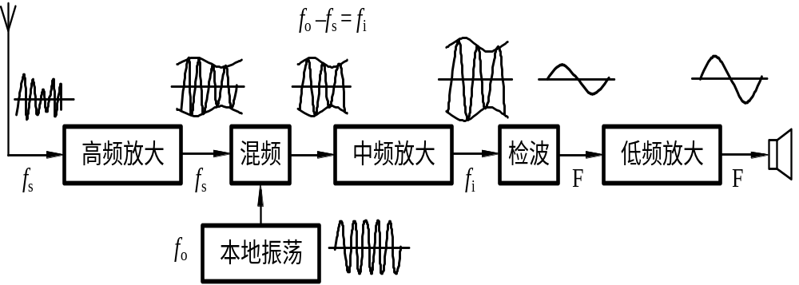
选择性电路

Slide 6
§2.1.1 串联谐振回路
2.1.1-1 概述
2.1.1-2 谐振及谐振条件
2.1.1-3 谐振特性
2.1.1-4 能量关系
2.1.1-5 谐振曲线和通频带
2.1.1-6 相频特性曲线
2.1.1-7 信号源内阻及负载对串联谐振回路
的影响

Slide 7
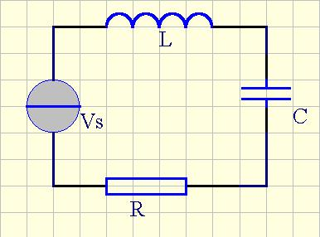
●单谐振回路：
由信号源、电感线圈和电容器组成的单个振荡回路，称为单谐振回路。
2.1.1-1 概述
●串联谐振回路：
信号源与电容和电感串接，就构成串联谐振回路。
●谐振回路具有选频和滤波作用。

Slide 8
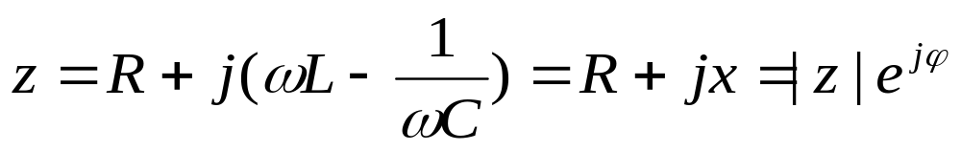
2.1.1-2 谐振及谐振条件
1. 阻抗
阻抗模：
阻抗相角：

Slide 9
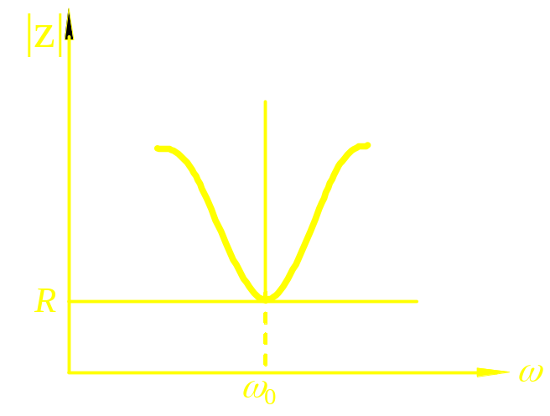

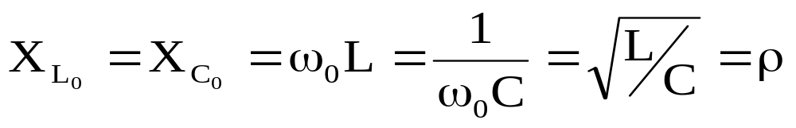
当ω ≠ ω₀时 |z| >R，
ω > ω₀ ， x > 0 呈感性，ϕ_{z} > 0 ,电流滞后电压，ϕ_{i} < 0
ω < ω₀ ， x < 0 呈容性， ϕ_{z}< 0 ,电流超前电压，ϕ_{i} > 0
ω = ω₀ |z| = R x = 0 达到串联谐振。
当回路谐振时的感抗或容抗，称之为特性阻抗。用ρ表示

Slide 10
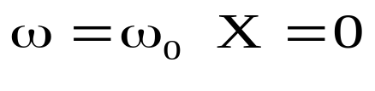
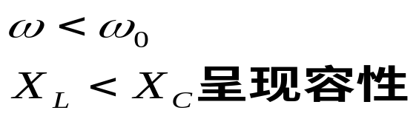
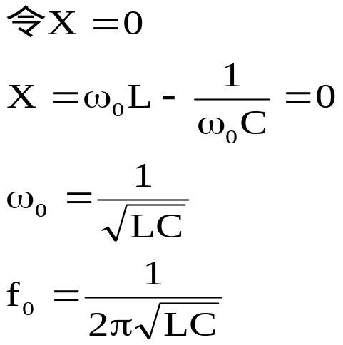

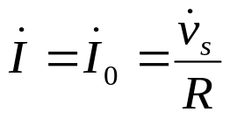
2.1.1-3 谐振特性
1)
谐振时
X< 0
2) 谐振时电流最大且与电压源同相
当 时
达到最大

Slide 11
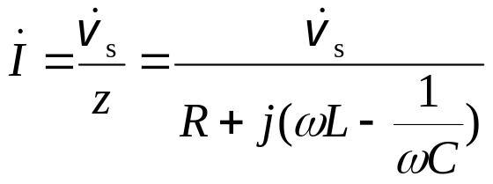

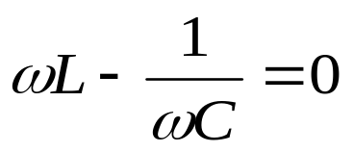
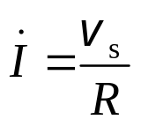
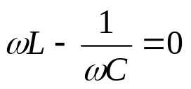
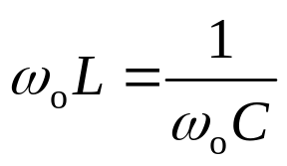
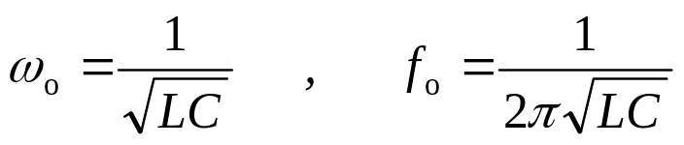
2、谐振频率f₀
串联振荡回路的阻抗在某一特定频率上具有最小值，而偏离这个特定频率的时候阻抗将迅速增大。单振荡回路的这种特性称为谐振特性，这个特定频率就叫做谐振频率。
若 则
当 ， 为最大值，此时回路发生串联谐振
称使 的信号频率为谐振频率，以ω_{o}表示
即
因此也称x = ω_{o} L – 为串联谐振回路的谐振条件。
所以

Slide 12
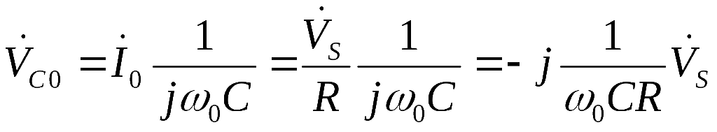
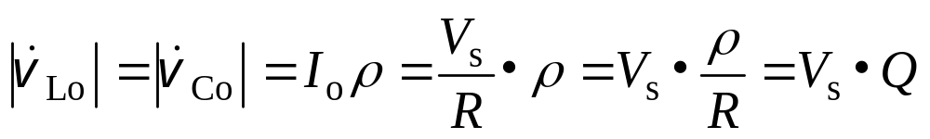
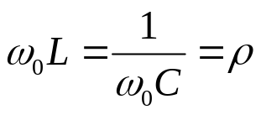
3.品质因数Q ：
谐振时回路感抗值（或容抗值）与回路电阻R的比值称为回路的品质因数，以Q表示，它表示回路损耗的大小。
当谐振时：

Slide 13
结论：
①串联谐振时，电感线圈与电容器两端的电压模值相等，
且等于外加电压的Q倍。
故 串联谐振也称为电压谐振。
② Q值一般可以达到几十或者几百，故电容或者电感两端的
电压可以是信号电压的几十或者几百倍，称为电压谐振，
在实际应用的时候要加以注意。
故 必须预先注意回路元件的耐压问题。

Slide 14
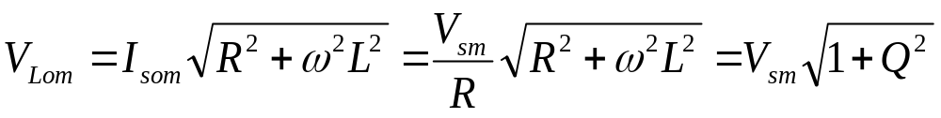

结论：
③串联谐振时电路中的电流或者电压可以绘成向量图。
考虑电感的损耗电阻后电感上的电压为：
故： 超前 的角度小于
O

Slide 15
4.广义失谐系数ξ：
广义失谐是表示回路失谐大小的量，
其定义为：
当ω ≈ ω₀即失谐不大时：
当谐振时：ξ = 0。

Slide 16
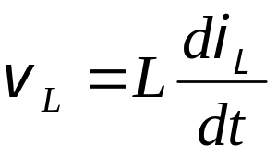
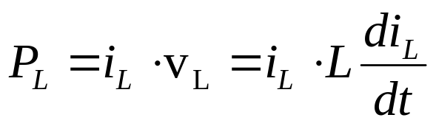
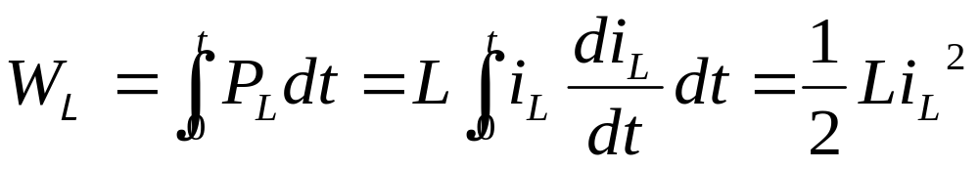


2.1.1-4 能量关系
串联单振荡回路由电感线圈（包括其损耗电阻）和电容器构成，电抗元件电感和电容不消耗外加电动势的能量，电路进入稳定状态后，二者只储存和交换能量，消耗能量的只有损耗电阻。
电容和电感的伏安特性方程
电容和电感的瞬时功率
电容和电感的瞬时储能(设起始储能为零)

Slide 17
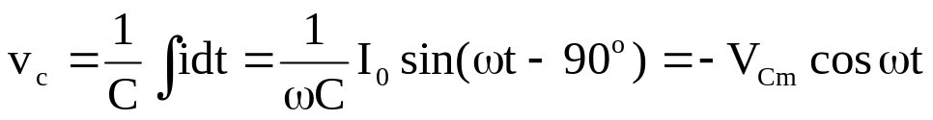

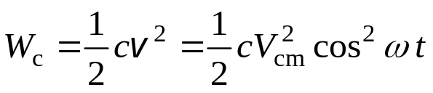
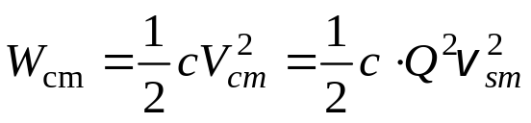
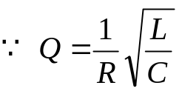
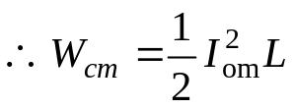
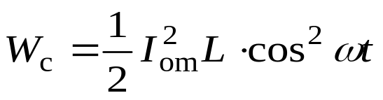
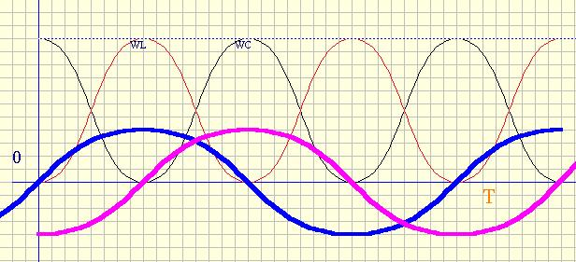
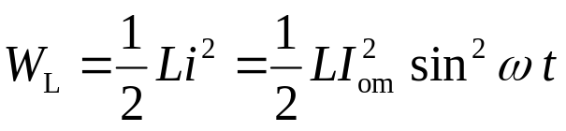
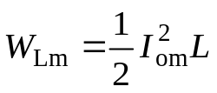
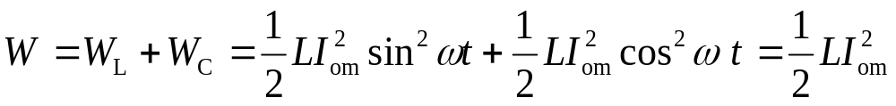
2.1.1-4 能量关系
谐振时
电容的瞬时能量:
电感的瞬时能量:
i
vc
回路总的瞬时储能：

Slide 18
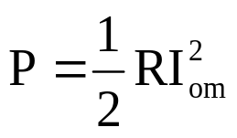
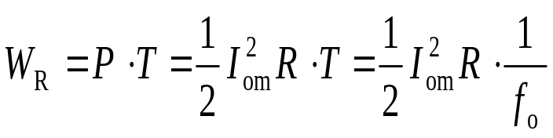
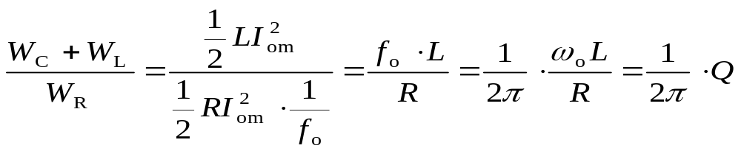
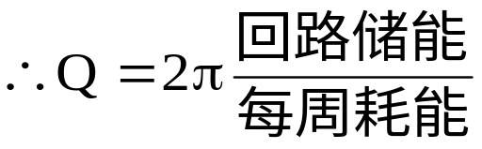
W 是一个不随时间变化的常数。
这说明回路中储存的能量是不变的，只是在线圈与电容器之间相互转换。且电抗元件不消耗外加电动势的能量，外加电动势只提供回路电阻所消耗的能量，以维持回路的等幅振荡。
回路谐振时电流最大。
电路R上消耗的平均功率为：
每一周期时间内消耗在电阻上的能量为：

Slide 19
结论：
①电感上储存的瞬时能量的最大值与电容上储存的瞬时能量
的最大值相等。
②能量W是一个不随着时间变化的常数，这说明整个回路中
储存的能量保持不变，只是在线圈和电容器之间相互转换，
电抗元件不消耗外加电源的能量。
③外加电源只是提供回路电阻所消耗的能量，以维持回路的
等幅振荡，谐振时振荡器回路中的电流最大。

Slide 20
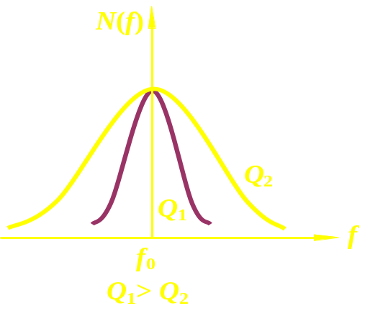
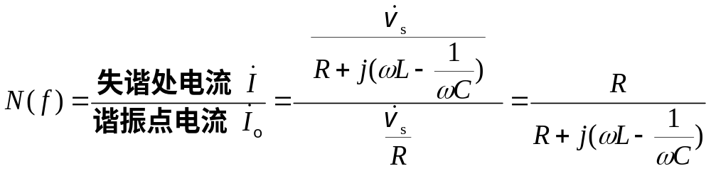
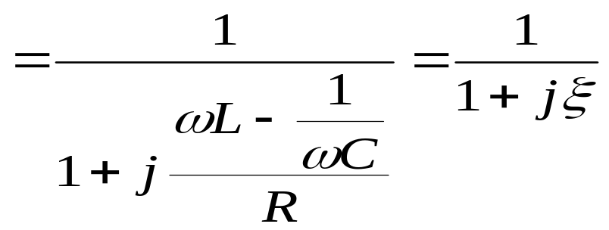
2.1.1-5 谐振曲线和通频带
串联谐振回路中电流幅值与外加电动势频率之间的关系曲线称为谐振曲线。
可用N(f)表示谐振曲线的函数。
Q值不同即损耗R不同时，对曲线有很大影响，
Q值大曲线尖锐，选择性好，Q值小曲线钝，通带宽。

Slide 21
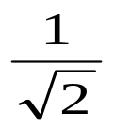
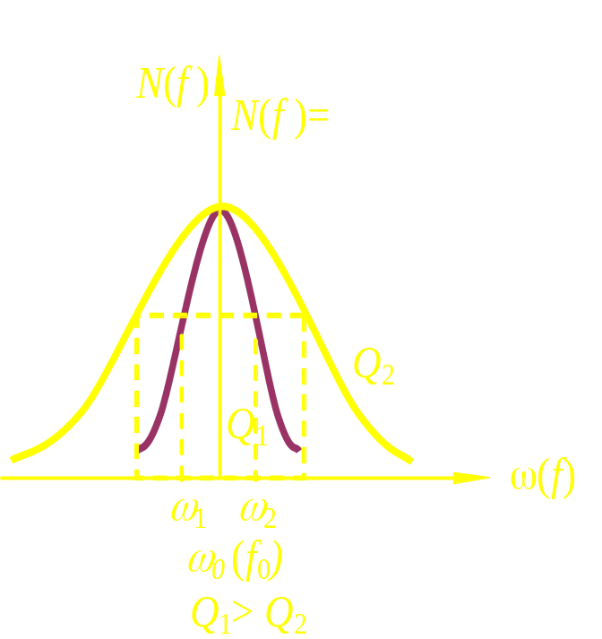
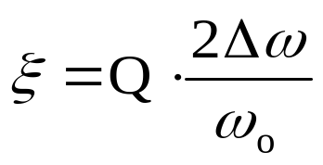
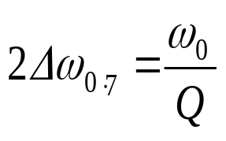


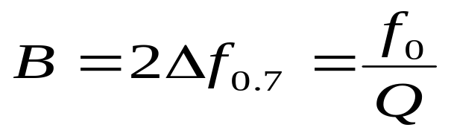
通频带
定义:回路外加电压的幅值不变时，改变频率，回路电流I下降
到Io 的 时所对应的频率范围称为谐振回路的通频带
用B表示:
当
而
所以
也可用线频率f0表示，即

Slide 22
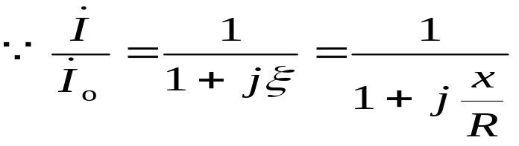
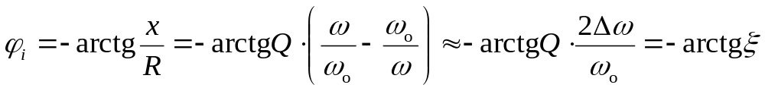
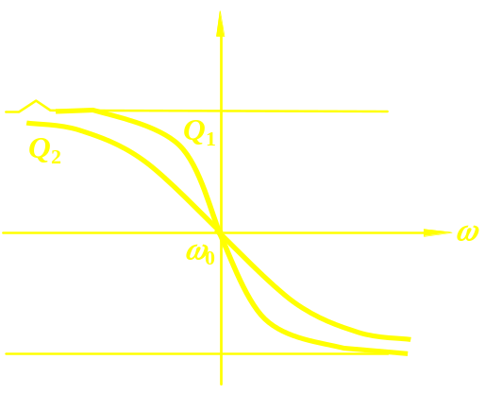

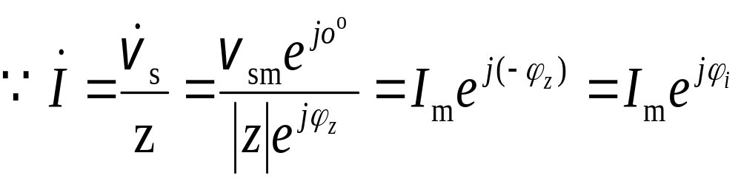

2.1.1－6 相频特性曲线
ϕ_{i}
回路电流的相角 随频率ω变化的曲线。
ϕ_{i}
回路电流的相频特性曲线为
ϕ_{i}
所以回路电流的相角 为阻抗幅角的负值， ϕi= –ϕz
回路电流的相角是与外加电压相比较而言的。
若回路电流超前，则 > 0 ，若回路电流滞后，则 < 0。
Q 值不同时，相频特性曲线的陡峭程度不同。图中Q₁>Q₂
ϕ_{i}
ϕ_{i}

Slide 23
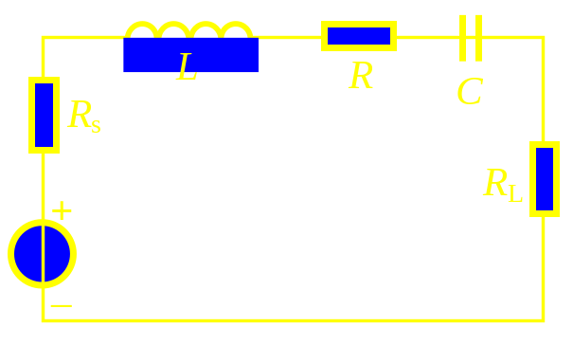


2.1.1-7
信号源内阻及负载对串联谐振回路的影响
其中R为回路本身的损耗，
RS为信号源内阻，RL为负载
通常把没有接入信号源内阻和负载电阻时回路本身的Q值叫做无载Q（空载Q值）
如式
通常把接有信号源内阻和负载电阻时回路的Q值叫做有载QL,
如式

Slide 24

结论：
串联谐振回路通常适用于信号源内阻Rs很小 (恒压源）和负载电阻RL也不大的情况。

Slide 25

例题1:
如图，设给定串联谐振回路的f₀=1MHz，Q₀=50，若输出电流超前信号源电 压相位45°，试求：
1) 此时信号源频率f是多少？输出电流相对于谐振时衰减了多少分贝？
2) 现要在回路中的再串联一个元件，使回路处于谐振状态，应该加入何种元 件，并定性分析元件参数的求法。
分析：
本题主要考查的是串联谐振回路基本参数与特性，及其在失谐情况下的特性。
该题应该从“输出电流超前信号源电压45°”入手，针对失谐时的回路阻抗，具体分析输出电压与信号源的角度关系。同时，由于题目给出的是谐振时的条件，解题时应将失谐的情形与谐振时相参照，以便充分利用已知条件求解。

Slide 26






解：
1）串联谐振回路中，输出电流为：
因此有， 则，
由通频带的定义可知
当回路处于谐振状态时，
所以
正好是定义通频带B的
即信号源频率处于回路通频带边缘，
由已知条件 f0=1MHz，Q=50，得
又由已知条件知回路失谐状态时，输出电流超前信号源电压相位45°
因而，
ω L<1/ωC, 故ω<ω0, 即f<f0，
从而可得：

Slide 27


因为， 根据分贝定义，
即输出电流相当于谐振时衰减了3dB。
2）由上一问可知ω<ω0，回路呈现容性，根据题设，为使回路达到谐振状态，只须回路中增加一个电感元件即可。
根据谐振条件，假设加入的电感为L'，则有，

Slide 28
§2.1.2 并联谐振回路
2.1.2-1 概述
2.1.2-2 谐振条件
2.1.2-3 谐振特性
2.1.2-4 谐振曲线、相频特性和通频带
2.1.2-5 信号源内阻和负载电阻对并联谐振回路的影响

Slide 29

2.1.2-1 概述
对于信号源内阻和负载比较大的情况，宜采用并联
谐振回路。
结构：电感线圈L、电容C、外加信号源相互并联的
振荡回路。
其中由于外加信号源内阻很大，为了
分析方便，采用恒流源。

Slide 30




1. 回路阻抗
–
由图可知，并联谐振回路的阻抗为
L
C
I
V
s
o
R
+
一般 ωL >> R

Slide 31






2.1.2-2 谐振条件
谐振时的阻抗特性：
因此回路谐振时：

Slide 32




2.1.2-3 谐振特性
2.谐振频率f₀
谐振条件:
若 不成立
谐振时Z为实数,故

Slide 33






3.品质因数
一般Q为几十到几百，因此信号源的电流不是很大，而支路内的电流却是很大。
谐振时电感支路或者电容支路的电流幅值为外加电流源IS的
QP倍。因此，并联谐振又称为电流谐振。

Slide 34

4.广义失谐
表示回路失谐大小的量

Slide 35




2.1.2-4 谐振曲线、相频特性和通频带
1 . 谐振曲线
串联回路用电流比来表示，并联回路用电压比来表示。
回路端电压
谐振时回路端电压
由此可作出谐振曲线

Slide 36









在小失谐时：
结论：

Slide 37






2. 相频特性
相角：
串联电路里ψ是指回路电流与信号源电压 的相角差。而并联电路ψ是指回路端电压对信号源电流Is的相角差。
ω = ω_{p} 时 ψ = 0 回路呈纯阻
ω > ω_{p} 时 ψ < 0 回路呈容性
ω < ω_{p} 时 ψ > 0 回路呈感性
相频曲线如图所示

Slide 38







3 . 通频带
当回路端电压下降到最大值的 时所对应的频率范围
即 绝对通频带
相对通频带

Slide 39





2.1.2-5 信号源内阻和负载电阻对并联谐振回路的影响

Slide 40







例题2：有一并联谐振回路如图，并联回路的无载Q值
Q_{p} = 80，谐振电阻 R_{p} = 25kΩ，谐振频率f_{o} = 30MHz，
信号源电流幅度 I_{s} = 0.1mA
(1)若信号源内阻R_{s} = 10kΩ，当负载电阻R_{L}不接时，
问通频带B和谐振时输出电压幅度V_{o}是多少？
(2) 若R_{s} = 6kΩ，R_{L} = 2kΩ，求此时的通频带B和V_{o} 是多少？
解：(1) ∵ R_{s} = 10kΩ，
∴
而
(2)
故并联电阻愈小，即Q_{L}越低，通带愈宽。
∴

Slide 41
















串联谐振回路
并联谐振回路
阻抗或导纳
z = R + jx = R+j (ωL- ) =
谐振频率
ωL >> R
品质因数Q
广义失谐系数ξ：
谐振曲线：
通频带B
相频特性曲线
失谐时阻抗特性
ω >ω₀，x > 0 回路呈感性
ω < ω₀，x<0 回路呈容性
ω >ω_{p}，B > 0 回路呈容性
ω < ω_{p}，B<0 回路呈感性
谐振电阻
最小 = R
最大
有载Q值

Slide 42
例题：有一双电感复杂并联回路如图所示，巳知L1+L2=500 ，C=500PF，为了使电源中的二次谐振能被回路滤除，应如何分配L1和L2？
uH
L1
L2
C
R1
R2

Slide 43









§2.1.3 串、并联阻抗等效互换与抽头变换
所谓等效就是指电路工作在某一频率时，不管其内部的电路形式如何，从端口看过去其阻抗或者导纳是相等的。
1. 串并联阻抗的等效互换
故：
由于串联电路的有载品质因数
与并联电路的有载品质因数相等
所以等效互换的变换关系为：
当品质因数很高（大于10或者更大）时则有

Slide 44






结论：
1）小的串联电阻 化为大的并联电阻 且：
2）串联电抗 化为同性质的并联电抗 且：
3）串联电路的有效品质因数为

Slide 45








2. 回路抽头时阻抗的变化（折合）关系
抽头的目的：
减小信号源内阻和负载对
回路的影响。
接入系数：
接入系数P 即为抽头点电压与端电压的比
根据能量等效原则：
由于 ,因此P是小于1的正数，即
即由低抽头向高抽头转换时，等效阻抗提高 倍。

Slide 46







1) 在不考虑 之间的互感M时:
在谐振时由于Q值很高,ab两端的等效
阻抗可以表示为:
此时回路的谐振频率为:
由于谐振时db两端的等效阻抗为
故抽头变化的阻抗变换关系为
★当抽头改变时,p值改变,可以改变回路在db两端的等效阻抗

Slide 47










当考虑 和 之间的互感M时接入系数
以上讨论的是阻抗形式的抽头变换
如果是导纳形式:
2) 对于电容抽头电路而言,
接入系数
应该指出接入系数 或
都是假定外接在ab端的阻抗远大于ωL₁或 时才成立。

Slide 48





3) 电流源的折合：
右图表示电流源的折合关系。因为是等效变换，变换前后其功率不变。
由于
从ab端到bd端电压变换比为1/P ，
在保持功率相同的条件下，电流变换比就是P倍。
即由低抽头向高抽头变化时，电流源减小了P倍。
★电压源和电流源的变比是 而不是

Slide 49





4)负载电容的折合
电容减小，阻抗加大。
结论：1、抽头改变时， 或 、 的比值改
变，即P改变
2、抽头由低→高，等效导纳降低P²倍，Q值提高许
多，即等效电阻提高了 倍，并联电阻加大，Q
值提高。

Slide 50
结论：
抽头的目的是：
减小信号源内阻和负载对回路的影响。
负载电阻和信号源内阻小时应采用串联方式；
负载电阻和信号源内阻大时应采用并联方式；
负载电阻信号源内阻不大不小采用部分接入方式 。

Slide 51


例4 下图为紧耦合的抽头电路，其接入系数的计
算可参照前述分析。
给定回路谐振频率f_{p} = 465 kHz，R_{s} = 27KΩ，R_{p} =172KΩ，
R_{L} = 1.36KΩ，空载Q_{o} = 100，P₁ = 0.28，P₂ = 0.063，I_{s} = 1mA
求回路通频带B = ？和等效电流源

Slide 52






解：先分别将R_{s}、R_{L}折合到回路两端如图（b）所示
由f_{o}、Q_{L}求得B
若I_{s} = 1mA，则

Slide 53





3 . 回路的插入损耗
由于回路有谐振电阻R_{p}存在，它会消耗功率因此信号源送来的功率不能全部送给负载R_{L}，有一部分功率被回路电导g_{p}所消耗了。回路本身引起的损耗称为插入损耗，用K_{l}表示。
右图是考虑信号源内阻、负载电阻
和回路损耗的并联电路。
无损耗时的功率P1：
有损耗时的功率P1：
若Rp = ∞， gp = 0则为无损耗。

Slide 54




由于回路本身的 ，而

Slide 55


因此插入损耗
若用分贝表示：
通常在电路中我们希望Q₀大即损耗小。

Slide 56

2.1.4 耦合回路
1、概述
单振荡回路具有频率选择性和阻抗变换的作用。
但是：1、选频特性不够理想
2、阻抗变换不灵活、不方便
为了使网络具有矩形选频特性，或者完成阻抗变换的需要，需要采用耦合振荡回路。
耦合回路由两个或者两个以上的单振荡回路通过各种不同的耦合方式组成

Slide 57


常用的两种耦合回路
电感耦合回路
电容耦合回路
耦合系数k：表示耦合回路中两个回路耦合程度强弱的量
按耦合参量的大小：强耦合、弱耦合、临界耦合

Slide 58





对电容耦合回路：
一般C1 = C2 = C：
通常 CM <<C：
k<1
对电感耦合回路：
若L₁ = L₂ =L

Slide 59
互感M的单位与自感L相同，高频电路中M的量级一般是uH，耦合系数k的量级约是百分之几。由耦合系数的定义可知，任何电路的耦合系数不但都是无量纲的常数，而且永远是个小于1的正数。

Slide 60

2. 反射阻抗与耦合回路的等效阻抗
反射阻抗：用来说明一个回路对耦合的另一回路电流的影响。
因此,初次级回路的相互影响，可用一反射阻抗来表示。
以互感耦合串联回路为例来分析耦合回路的阻抗特性。
在初级回路接入一个角频率为ω的正弦电压V1，
初、次级回路中的电流分别以i1和i2表示，并标明了各电流
和电压的正方向以及线圈的同名端关系。

Slide 61



初、次级回路电压方程可写为
式中Z11为初级回路的自阻抗， 即Z11=R11+jX11,
Z22为次级回路的自阻抗，即Z22=R22+jX22。
解上列方程组可分别求出初级和次级回路电流的表示式：

Slide 62





上两式中，
称为次级回路对初级回路的反射阻抗
称为初级回路对次级回路的反射阻抗
而 为次级开路时，初级电流 在次级线圈L2
中所感应的电动势，
用电压表示为

Slide 63

必须指出，在初级和次级回路中，并不存在实体的反射阻抗。所谓反射阻抗，只不过是用来说明一个回路对另一个相互耦合回路的影响。例如，Zf1表示次级电流通过线圈L2时，在初级线圈L1中所引起的互感电压对初级电流的影响，且此电压用一个在其上通过电流的阻抗来代替，这就是反射阻抗的物理意义。

Slide 64


将自阻抗Z22和Z11各分解为电阻分量和电抗分量，分别代入上式，得到初级和次级反射阻抗表示式为
初级反射阻抗:
次级反射阻抗:

Slide 65


考虑到反射阻抗对初、次级回路的影响，最后可以写出初、次级等效电路的总阻抗的表示式：
以上分析尽管是以互感耦合路为例，但所得结论具有普遍意义。它对纯电抗耦合系统都是适用的，只要将相应于各电阻的自阻抗和耦合阻抗代入以上各式，即可得到该电路的阻抗特性。

Slide 66
反射阻抗由反射电阻R_{f}与反射电抗X_{f}所组成。由以上反射电阻和反射电抗的表示式可得出如下几点结论：
1）反射电阻永远是正值。这是因为，无论是初级回路反射到次级回路，还是从次级回路反射到初级回路，反射电阻总是代表一定能量的损耗。
2）反射电抗的性质与原回路总电抗的性质总是相反的。以X_{f1}为例，当X₂₂呈感性(X₂₂>0)时，则X_{f1}呈容性(X_{f1}<0)；反之，当X₂₂呈容性(X₂₂<0)时，则x_{f1}呈感性(X_{f1}>0)。

Slide 67



3）反射电阻和反射电抗的值与耦合阻抗的平方值成正比。当互感量M=0时，反射阻抗也等于零。
这就是单回路的情况。
4）当初、次级回路同时调谐到与激励频率谐振（即X11=X22=0）时，反射阻抗为纯阻。其作用相当于在初级回路中增加一电阻分量 ，且反射电阻与原回路电阻成反比。

Slide 68

3. 耦合回路的调谐
考虑了反射阻抗后的耦合回路如图。
对于耦合谐振回路，凡是达到了初级等效电路的电抗为零，或次级等效电路的电抗为零或初、次级回路的电抗同时为零，都称为回路达到了谐振。
调谐的方法可以是调节初级回路的电抗，调节次级回路的电抗及两回路间的耦合量。由于互感耦合使初、次级回路的参数互相影响（表现为反映阻抗）。所以耦合谐振回路的谐振现象比单谐振回路的谐振现象要复杂一些。
根据调谐参数不同，
分为部分谐振、复谐振、全谐振三种情况。

Slide 69


（1）部分谐振：如果固定次级回路参数及耦合量不变，调节初级回路的电抗使初级回路达到x₁₁ + x_{f1} = 0。即回路本身的电抗 = –反射电抗，我们称初级回路达到部分谐振，这时初级回路的电抗与反射电抗互相抵消，初级回路的电流达到最大值
初级回路在部分谐振时所达到的电流最大值，仅是在所规定的调谐条件下达到的，即规定次级回路参数及耦合量不变的条件下所达到的电流最大值，并非回路可能达到的最大电流。
耦合量改变或次级回路电抗值改变，则初级回路的反映电阻也将改变，从而得到不同的初级电流最大值。

Slide 70


若初级回路参数及耦合量固定不变，调节次级回路电抗使x₂₂ + x_{f2} = 0，则次级回路达到部分谐振，次级回路电流达最大值
次级电流的最大值并不等于初级回路部分谐振时次级电流的最大值。
耦合量改变或次级回路电抗值改变，则初级回路的反映电阻也将改变，从而得到不同的初级电流最大值。此时，次级回路电流振幅为 也达到最大值，这是相对初级
回路不是谐振而言，但并不是回路可能达到的最大电流。

Slide 71

(2）复谐振：
在部分谐振的条件下，再改变互感量，使反射电阻R_{f1}等于回路本身电阻R₁₁，即满足最大功率传输条件，使次级回路电流I₂达到可能达到的最大值，称之为复谐振。这时初级电路不仅发生了谐振而且达到了匹配。反射电阻R_{f1}将获得可能得到的最大功率，亦即次级回路将获得可能得到的最大功率，所以次级电流也达到可能达到的最大值。可以推导
注意，在复谐振时初级等效回路及次级等效回路都对信号源频率谐振，但单就初级回路或次级回路来说，并不对信号源频率谐振。这时两个回路或者都处于感性失谐，或者都处于容性失谐。

Slide 72


（3）全谐振：
调节初级回路的电抗及次级回路的电抗，使两个回路都单独的达到与信号源频率谐振，即x₁₁ = 0，x₂₂ = 0，这时称耦合回路达到全谐振。
在全谐振条件下，两个回路的阻抗均呈电阻性。
z₁₁ = R₁₁，z₂₂ = R₂₂，但R₁₁ ≠ R_{f1}，R_{f2} ≠ R₂₂。
如果改变M，使R11 = Rf1，R22 = Rf2，满足匹配条件，则称为最佳全谐振。
此时，
次级电流达到可能达到的最大值
可见，最佳全谐振时次级回路电流值与复谐振时相同。
由于最佳全谐振既满足初级匹配条件，同时也满足次级匹配条件，所以最佳全谐振是复谐振的一个特例。

Slide 73



由最佳全谐振条件可得最佳全谐振时的互感为：
最佳全谐振时初、次级间的耦合称为临介耦合，与此相应的耦合系数称为临介耦合系数，以k_{c}表示。
Q₁ = Q₂ = Q 时

Slide 74

我们把耦合谐振回路两回路的耦合系数与临界耦合系数之比称为耦合因数，
η 是表示耦合谐振回路耦合相对强弱的一个重要参量。
η < 1称为弱耦合；η = 1为临界耦合；η > 1称为强耦合。
*各种耦合电路都可定义k，但是只能对双谐振回路才可
定义η。

Slide 75



4. 耦合回路的频率特性：
当初，次级回路ω₀₁ = ω₀₂ = ω₀，Q₁ = Q₂ = Q时，
广义失调 ，可以证明次级回路电流比
为广义失谐，η为耦合因数，α表示耦合回路的频率特性。

Slide 76





当回路谐振频率ω = ω0时，
η>1称为强耦合，谐振曲线出现双峰，谷值α <1,
在 处，x11 + xf1 = 0, Rf1 = R11回路达到匹配，相当于复谐振，谐振曲线呈最大值，α = 1。

Slide 77



5. 耦合回路的通频带
根据前述单回路通频带的定义，
当 ，Q₁ = Q₂ = Q，ω₀₁ = ω₀₂ = ω
时可导出
若η = 1时，
一般采用η 稍大于1，这时在通带内放大均匀，而在通
带外衰减很大，为较理想的幅频特性。

Slide 78

§2.1.5 选择性滤波器
一、LC集中选择性滤波器：
1. LC集中选择性滤波器可分为低通、高通、带通和带阻等形式。带通滤波器在某一指定的频率范围f₁ ~ f₂之中，信号能够通过，而在此范围之外，信号不能通过。

Slide 79

LC集中选择性滤波器由五节单节滤波器组成，有六个调谐回路的带通滤波器，图中每个谐振回路都谐振在带通滤波器的f₂上，耦合电容C₀的大小决定了耦合强弱，因而又决定了滤波器的传输特性，始端和末端的电容C′_{0、} 分别连接信源和负载，调节它们的大小，可以改变信源内阻R_{s}、负载R_{L}与滤波器的匹配，匹配好了，可以减少滤波器的通带衰减。节数多，则带通曲线陡。

Slide 80





2. 单节滤波器阻抗分析：
该滤波器的传通条件为0≥ ≥–1，即在通带内要求阻抗z₁和z₂异号，并且| 4z₂ | > | z₁ |。根据此条件分析图中所示单节滤波器的通带和阻带。
设C₀的阻抗为z₁，LC的阻抗为4z₂

Slide 81





从电抗曲线看出当f > f₂时z₁、z₂同号为容性，因此为阻带。
当f₁ < f < f₂时z₁、z₂异号，且满足| 4z₂ | > | z₁ |，因此在该范围内为通带。
当f < f₁时，虽然z₁和z₂异号，但| 4z₂ | < | z₁ | 所以也为阻带。
多节滤波器是由单节组成的，因此上述五节集中滤波器的滤波特性如图中虚线所示，其截止频率为f₁、f₂，中心频率为，
该滤波器简单设计公式为：当f₀ >> Δf 时
R为滤波器在f = f₀时的特性阻抗，是纯电阻。

Slide 82


一般已知f1、f2或f0、Δf，设计时给定L的值。
则
这种滤波器的传输系数 约为0.1~0.3，单节滤
波器的衰减量（f₀ ± 10kHz处）约为10—15dB

Slide 83

二、石英晶体滤波器
1. 石英晶体的物理特性：
石英是矿物质硅石的一种（也可人工制造），化学成分是SiO₂，其形状为结晶的六角锥体。图(a)表示自然结晶体，图(b)表示晶体的横截面。为了便于研究，人们根据石英晶体的物理特性，在石英晶体内画出三种几何对称轴，连接两个角锥顶点的一根轴ZZ，称为光轴，在图(b)中沿对角线的三条XX轴，称为电轴，与电轴相垂直的三条YY轴，称为机械轴。

Slide 84

沿着不同的轴切下，有不同的切型，X切型、Y切型、AT切型、BT、CT……等等。
石英晶体具有正、反两种压电效应。当石英晶体沿某一电轴受到交变电场作用时，就能沿机械轴产生机械振动，反过来，当机械轴受力时，就能在电轴方向产生电场。且换能性能具有谐振特性，在谐振频率，换能效率最高。
石英晶体和其他弹性体一样，具有惯性和弹性，因而存在着固有振动频率，当晶体片的固有频率与外加电源频率相等时，晶体片就产生谐振。

Slide 85

2. 石英晶体振谐器的等效电路和符号
石英片相当一个串联谐振电路，可用集中参数L_{q}、C_{q}、r_{q}来模拟，L_{q}为晶体的质量（惯性），C_{q} 为等效弹性模数，r_{g} 为机械振动中的摩擦损耗。
右图表示石英谐振器的基频等效电路。
电容C₀称为石英谐振器的静电容。其容量主要决定于石英片尺寸和电极面积。
一般C₀在几PF ~ 几十PF。式中ε —石英介电常数，s —极板面积，d —石英片厚度

Slide 86
石英晶体的特点是：
①等效电感L_{q}特别大、等效电容C_{q}特别小，因此，
石英晶体的Q值 很大，一般为几万到
几百万。这是普通LC电路无法比拟的。
② 由于 ，这意味着等效电路中的接入系数 很小，因此外电路影响很小。

Slide 87



3. 石英谐振器的等效电抗（阻抗特性）
石英晶体有两个谐振角频率。一个是左边支路的串联谐振角频率ω_{q}，即石英片本身的自然角频率。另一个为石英谐振器的并联谐振角频率ω_{p}。
串联谐振频率
并联谐振频率
显然
接入系数P很小，一般为10⁻³数量级，所以ω_{p}与ω_{q}很接近。

Slide 88





上式忽略 r_{q} 后可简化为
当ω = ω_{q}时z₀ = 0 L_{q}、C_{q}串谐谐振，
当ω = ω_{p}，z₀ = ∞，回路并谐谐振。
当 为容性。
当 时, jx0 为感性。

Slide 89

必须指出，在ωq与ωp的角频率之间，谐振器所呈现的等效电感
并不等于石英晶体片本身的等效电感L_{q}。
石英晶体滤波器工作时，石英晶体两个谐振频率之间感性区的宽度决定了滤波器的通带宽度。

Slide 90


为了扩大感性区加宽滤波器的通带宽度，通常可串联一电感或并联一电感来实现。
扩大石英晶体滤波器感性区的电路
可以证明串联一电感L_{s}则减小ω_{q}，并联一电感L_{s}则加大ω_{p}，两种方法均扩大了石英晶体的感性电抗范围。

Slide 91


4. 石英晶体滤波器
下图是差接桥式晶体滤波电路。它的滤波原理可通过电抗曲线定性说明。晶体J_{T1}的电抗曲线如图中实线，电容C_{N}的电抗曲线如图中虚线所示。根据前述滤波器的传通条件，在ω_{q}与ω_{p}之间，晶体与C_{N}的电抗性质相反，故为通带，在ω₁与ω₂频率点，两个电抗相等，故滤波器衰减最大。

Slide 92
由图(a)可见，J_{T}、C_{N}、Z₃、Z₄组成图(b)所示的电桥。当电桥平衡时，其输出为零。
改变CN即可改变电桥平衡点位置，从而改变通带，Z3、Z4为调谐回路对称线圈，Z5和C组成第二调谐回路。

Slide 93





军用电台石英晶体滤波器
石英晶体滤波器
1
2
3

Slide 94
三、陶瓷滤波器
利用某些陶瓷材料的压电效应构成的滤波器，称为陶瓷滤波器。它常用锆钛酸铅[Pb(zrTi)O₃]压电陶瓷材料（简称PZT）制成。
这种陶瓷片的两面用银作为电极，经过直流高压极化之后具有和石英晶体相类似的压电效应。
优点：容易焙烧，可制成各种形状；适于小型化；且耐热耐湿性好。
它的等效品质因数Q_{L}为几百，比石英晶体低但比LC滤波高。

Slide 95



1. 符号及等效电路
图中C₀ 等效为压电陶瓷谐振子的固定电容；L_{q}′ 为机械振动的等效质量；C_{q}′ 为机械振动的等效弹性模数；R_{q}′为机械振动的等效阻尼；其等效电路与晶体相同。
其串联谐振频率
并联谐振频率
式中，C ′为C0和Cq′串联后的电容。

Slide 96


2. 陶瓷滤波器电路
四端陶瓷滤波器：
如将陶瓷滤波器连成如图所示的形式，即为四端陶瓷滤波器。图(a)为由二个谐振子组成的滤波器，图(b)为由五个谐振子组成四端滤波器。谐振子数目愈多，滤波器的性能愈好。

Slide 97

下图表示陶瓷滤波器图(a)的等效电路。适当选择串臂和并臂陶瓷滤波器的串、并联谐振频率，就可得到理想的滤波特性。若2L1的串联频率等于2L2的并联频率，则对要通过的频率2L1阻抗最小，2L2阻抗最大。
例：若要求滤波器通过465±5 kHz的频带，则要求
fq1 = 465 kHz，fp2 = 465kHz，fp1 = (465 + 5) kHz，
fq2 = (465 – 5) kHz。

Slide 98
采用单片陶瓷滤波器的中放级：
f₀ = 465kHz

Slide 99


调频-调幅(FM-AM)用陶瓷滤波器
Ｆ４５５kＨz
无线鼠标用陶瓷滤波器

Slide 100
四、声表面波滤波器
声表面波滤波器SAWF（Surface Acoustic Wave Filter）是一种以铌酸锂、石英或锆钛酸铅等压电材料为衬底（基体）的一种电声换能元件。
1. 结构与原理：
声表面波滤波器是在经过研磨抛光的极薄的压电材料基片上，用蒸发、光刻、腐蚀等工艺制成两组叉指状电极，其中与信号源连接的一组称为发送叉指换能器，与负载连接的一组称为接收叉指换能器。当把输入电信号加到发送换能器上时，叉指间便会产生交变电场。
声表面波滤波器的基本结构图

Slide 101
利用压电衬底对电场作用时的膨胀和收缩效应将电能由交叉指形换能器转成声波、声表面波进行传播，通过选择滤波器电极的结构来控制声表面波的传播以达到选频的目的。
声表面波滤波器的滤波特性，如中心频率、频带宽度、频响特性等一般由叉指换能器的几何形状和尺寸决定。
这些几何尺寸包括叉指对数、指条宽度a、指条间隔b、指条有效长度B和周期长度M等。
严格地说，传输的声波有表面波和体波，但主要是声表面波。
在压电衬底的另一端可用第二个叉指形换能器将声波转换成电信号。

Slide 102

2. 符号及等效电路
声表面波滤波器的符号如图(a)所示，图(b)为它的等效电路。
其左边为发送换能器，i_{s}和G_{s}表示信号源。G中消耗的功率相当于转换为声能的功率。右边为接收换能器，G_{L}为负载电导，G_{L}中消耗的功率相当于再转换为电能的功率。
声表面滤波器的符号与等效电路

Slide 103



几种声表面波的外型
1
2
3
供应直放站用的声表面滤波器

Slide 104
3. 特点
① 工作频率高，中心频率在10MHz–1GHz之间，且频带宽，相对带宽为0.5%~25%。
② 动态范围大，可达100dB。
③ 由于利用晶体表面的弹性波传送，不涉及电子的迁移过程，所以抗辐射能力强。
④ 温度稳定性好。
⑤ 选择性好，矩形系数可达1.2。

Slide 105

4. 实际应用
L的作用是提高晶体管的输入电阻（在中心频率附近与晶体管输入电容组成并联谐振电路）以提高前级（对接收机来说是变频级）负载回路的有载Q_{L}值，这有利于提高整机的选择性和抗干扰能力。为了保证良好的匹配，其输出端一般经过一匹配电路后再接到有宽带放大特性的主中频放大器。

Slide 106
本 节 小 结
本节讨论的内容是学习通信电子线路的重要基础。
1. 各种形式的选频网络在通信电子线路中得到广泛的应用。它能选出我们需要的频率分量和滤除不需要的频率分量，因此掌握各种选频网络的特性及分析方法是很重要的。
2. 选频网络可分为两大类。第一类是由电感和电容元件组成的谐振回路，它又分为单振荡回路和耦合振荡回路，第二类是各种滤波器，主要有LC集中滤波器、石英晶体滤波器、陶瓷滤波器和声表面波滤波器等。

Slide 107





3. 串联谐振回路是指电感、电容、信号源三者串联；并联谐振回路是指电感、电容、信号源三者并联。
串并联谐振回路的共同点是：
① 当Q值很高时，谐振频率均为
② 特性阻抗均可表示为
③ 广义失谐都是表示回路失谐大小的量，用ξ表示。
串联时：
并联时：
④ 通频带均可表示为

Slide 108


串并联谐振回路的不同点是：
① 品质因数的表示形式不同，
串联谐振回路中：
并联谐振回路中：
② 串联谐振回路谐振时，其电感和电容上的电压为信号源电压的Q倍，称为电压谐振；
并联谐振回路谐振时其电感和电容支路的电流为信号源电流的Q倍，称为电流谐振。

Slide 109


③ 串联谐振回路失谐时，当f > f0时回路呈感性，f < f0时回路呈容性；并联谐振回路失谐时，当f > f0时回路呈容性，f < f0时回路呈感性。
④ 串联谐振回路的频率特性
并联谐振回路的频率特性

Slide 110


4、串并联阻抗等效互换时：X_{串}=X_{并}，R_{并}=Q²R_{串}（Q较大时）
5、回路采用抽头接入的目的是为了减少负载和信号源内阻对回路的影响，由低抽头折合到回路的高端时，等效电阻提高了 倍，等效导纳减小了 倍，即采用抽头接入时，回路Q值提高了。

Slide 111
6、由相互间有影响的两个单振荡回路组成的回路称为耦合回路。以耦合系数K表示耦合的强弱，耦合因数η 表示相对临介耦合时的相对强弱。耦合回路中的反映阻抗是用来说明一个回路对耦合的另一回路电流影响。次级回路的电阻反映到初级回路仍为电阻，次级回路的电抗反映到初级回路仍为电抗，但抗的性质相反。
7、选择性滤波器主要有LC集中选择性滤波器、石英晶体滤波器、陶瓷波波器和声表面波滤器。根据其各自特点应用到不同场合。其中石英晶体滤波器的Q值最高，选择性最好；声表面波滤波器工作频率高，抗辐射能力强，广泛用于通信设备中。

